Slide 1
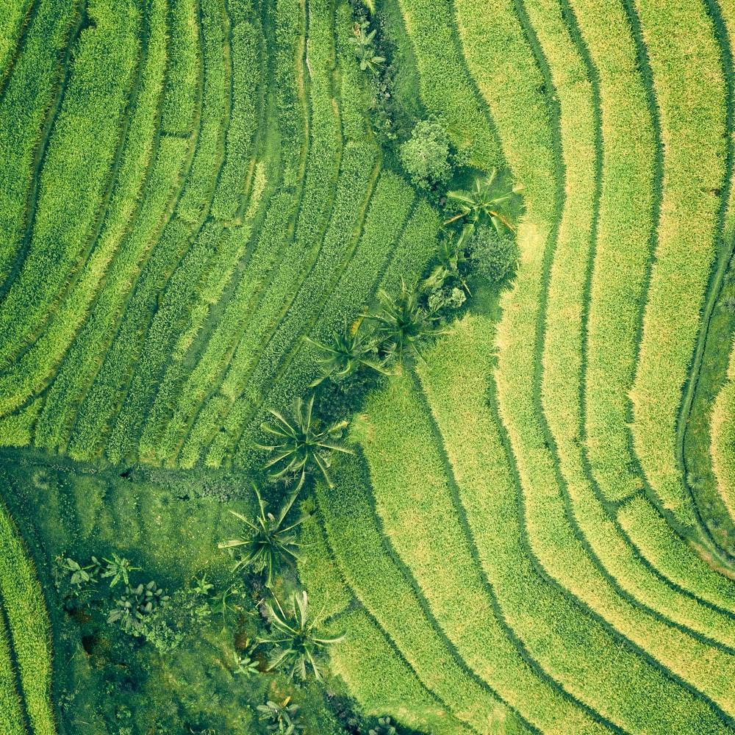
桃園市文山國小 112學年第一學期 期初校務會議
總務處

Slide 2
永續
舒適
安全

Slide 3
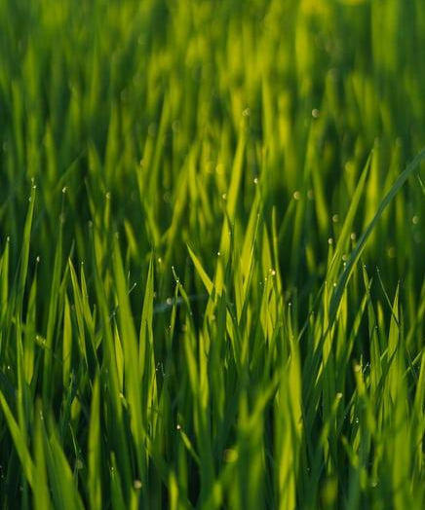
暑期完成之小額
全校水溝清淤。
全校壁扇、吊扇清潔。
水塔清洗。
公共空間消毒。

Slide 4
近期完成之標案採購
六年級戶外教育。
簿本與美勞採購。
幼兒園午餐暨點心食材。
掃地用具櫃採購。

Slide 5
近期完成之標案工程
活動中心冷氣更新。
增班教室工程。
綜合球場工程。

Slide 6
預計辦理

Slide 7
本學期預計例行性採購
幼兒園及二至五年級戶外教育。
六年級畢業冊。
113年兒童節禮物。

Slide 8
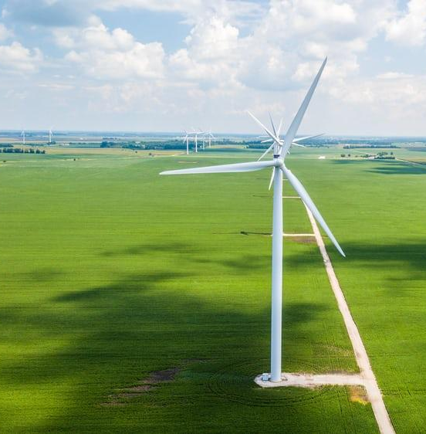
預計申請之計畫
校舍一樓排水設施。
第二、三棟電力改善。
雜項計畫。

Slide 9
112學年度採購小組
校長 陳慶安
教務 李亭
學務 王春綢
總務 彭宏育
輔導 林佳伶
事務 蔡志嘉
一年級 陳怡伶
二年級 陳鈺瀅
三年級 李俞萱
四年級 徐慧真
五年級 曾瓊瑩
六年級 劉晴尹
科 任 顏君庭

Slide 10
採購修繕優先原則
安全
需求
效益

Slide 11
113~116年度中長程教育發展計畫

Slide 12
Thank you

